Slide 1

ИТОГОВЫЙ КОНКУРС ПРОЕКТОВ В РТУ МИРЭА - 2021
Домашняя метеостанция
Автор проекта: Намаконова Вероника Витальевна Учебная группа: ИВБО-02-17
Руководитель: Миронов Антон Николаевич
МИРЭА - Российский технологический университет
03.07.2021

Slide 2
ВВЕДЕНИЕ
Создание домашней метеорологической станции, позволяющей узнавать погодные условия дома и на улице
Проект решает следующие задачи :
1. Получение погодных условий;
2. Вывод полученных данных на дисплей;
3. Возможность подключения в ПК и передаче данных в специально разработанное ПО;
4. Автономная работа от аккумуляторной батареи;
Notes:
Обратить внимание на магазины
2

Slide 3
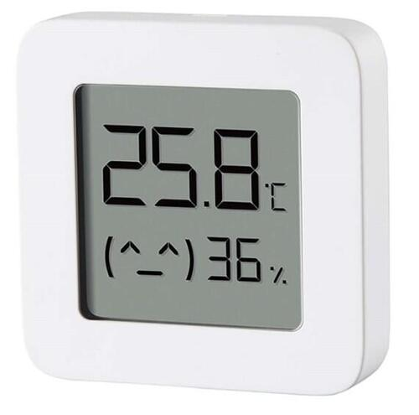
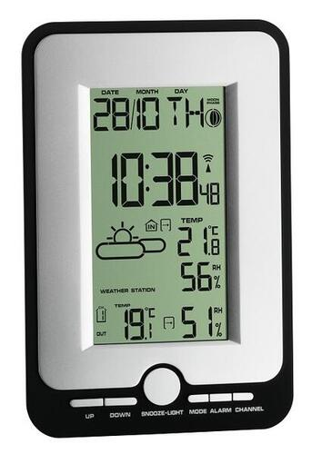
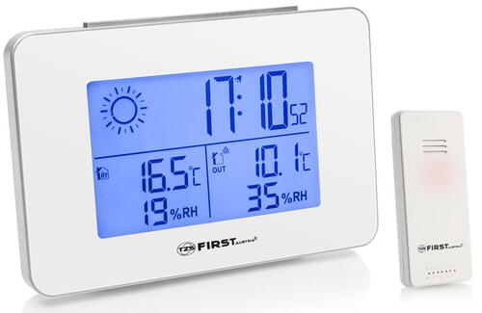
Существующие решения
Xiaomi Mi Temperature and Humidity Monitor
Метеостанция First 2461-6 WI
Метеостанция TFA

Slide 4
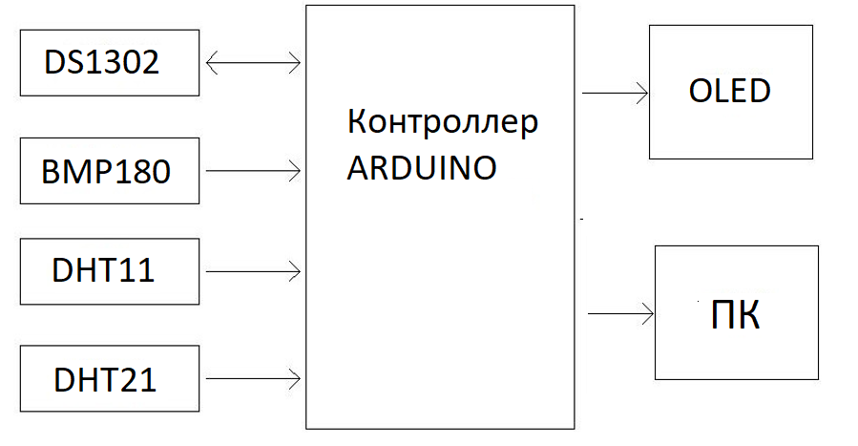
Архитектура проекта

Slide 5
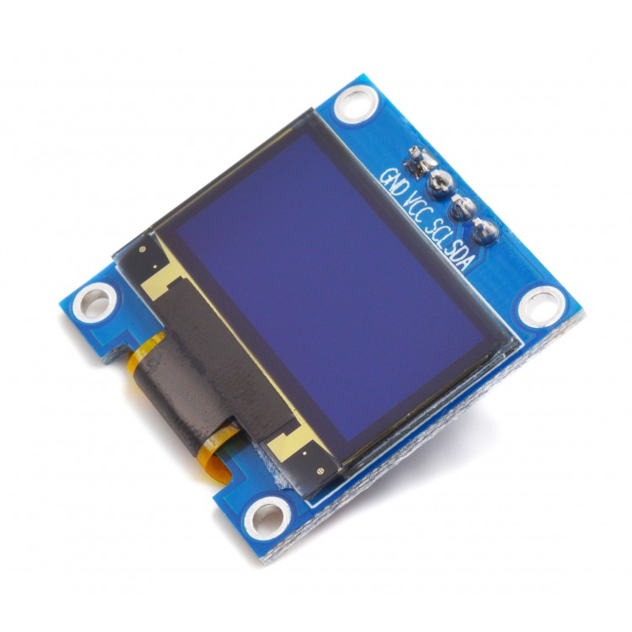
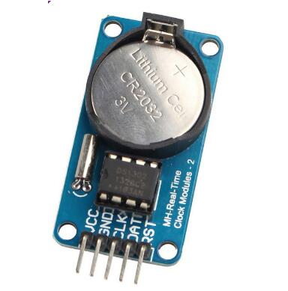
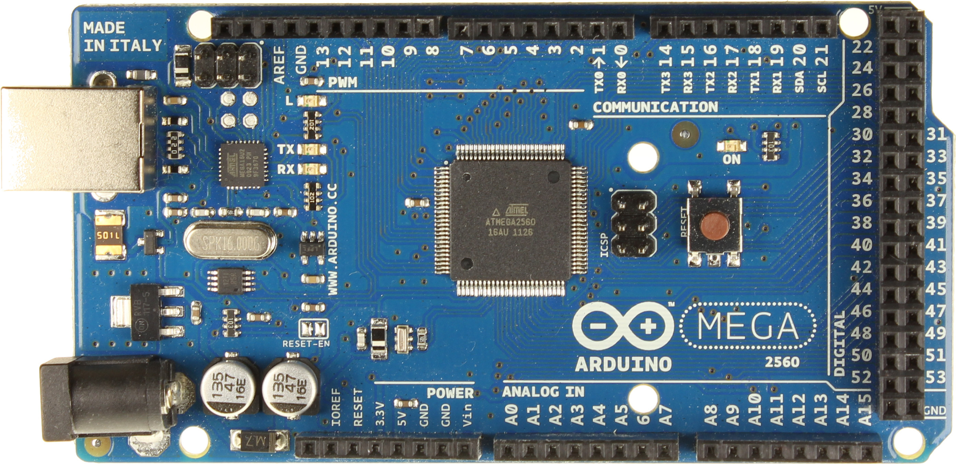
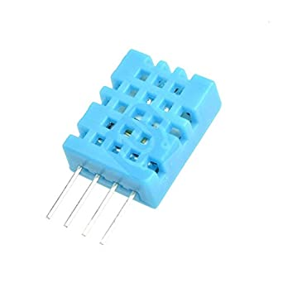
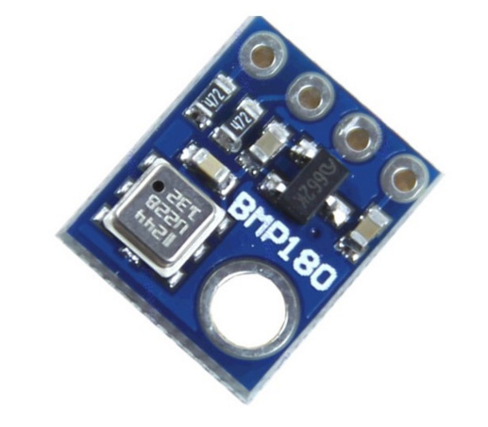
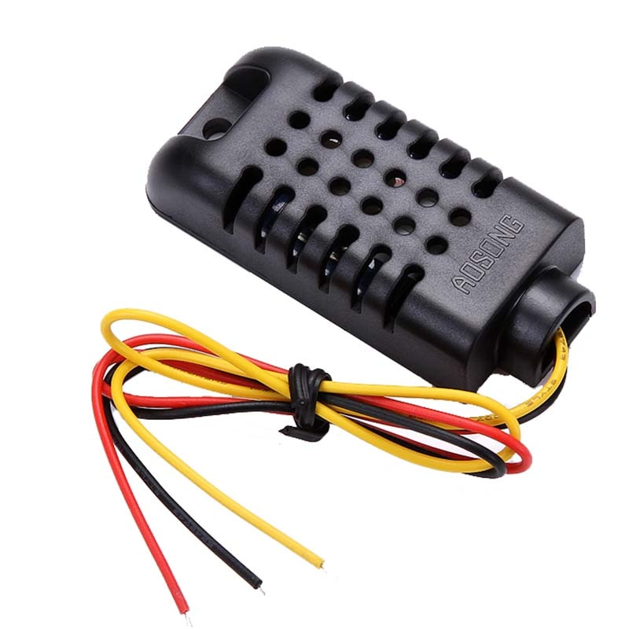
Средства разработки
Arduino Mega
Дисплей OLED 0.96
Датчик давления BMP180
Датчик температуры DHT11
Датчик температуры DHT21
Часы реального времени DS1302

Slide 6
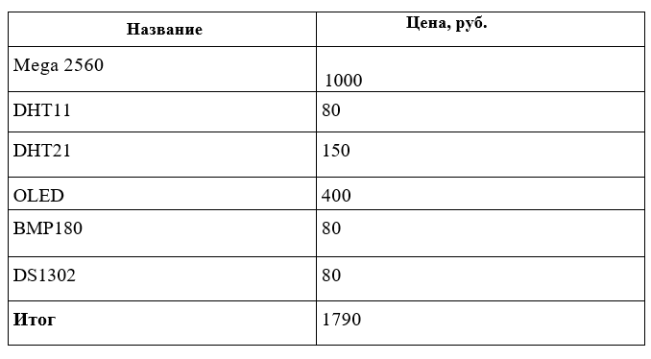
Стоимость разработки
Домашняя метеостанция
Существующие решения
Xiaomi Mi Temperature and Humidity Monitor – 650 р.
Метеостанция TFA – 2 999 р.
Метеостанция First 2461-6 WI – 1 699 р.

Slide 7
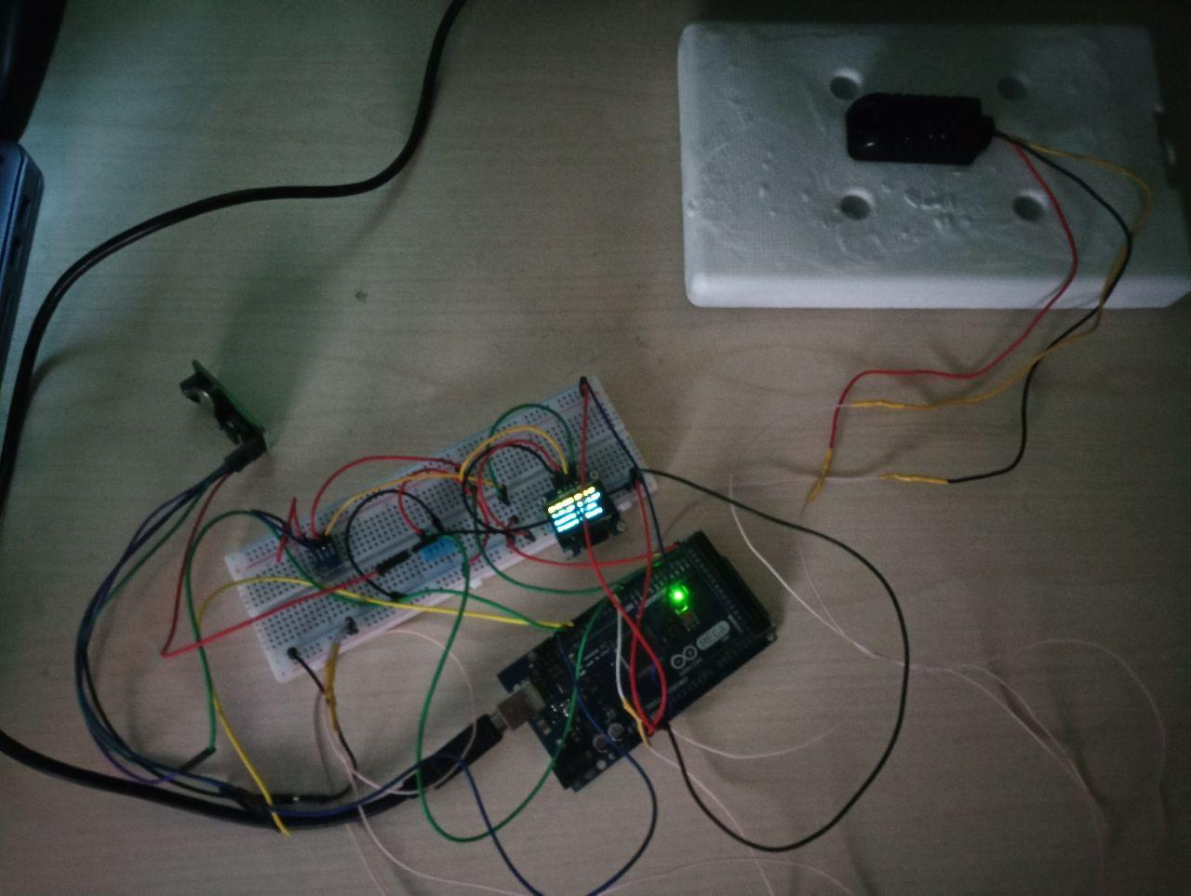
Прототип проекта и ПО

Slide 8
Развитие проекта
Создание мобильной версии;
Беспроводная передача данных;
Увеличение функционала;
Создание переносного устройства для походов и тд.

Slide 9
ИТОГОВЫЙ КОНКУРС ПРОЕКТОВ В РТУ МИРЭА - 2021
Домашняя метеостанция
Автор проекта: Намаконова Вероника Витальевна Учебная группа: ИВБО-02-17
Руководитель: Миронов Антон Николаевич
МИРЭА - Российский технологический университет
03.07.2021

